Slide 1

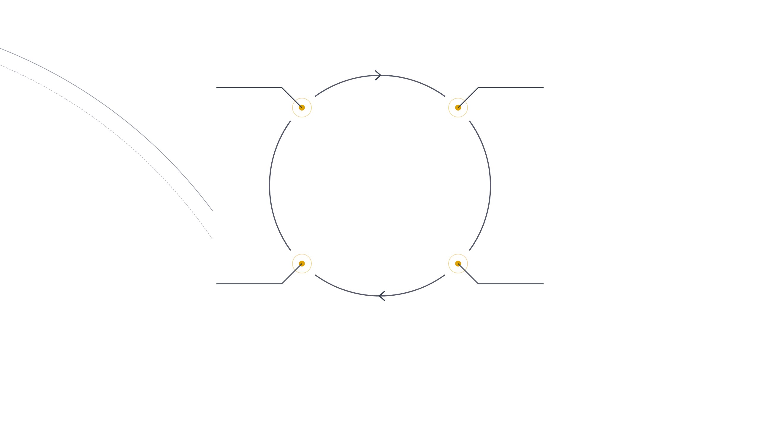




Виробничі
Інженерно-технічні
Там, де звичайний найм
Знаходимо
не працює
Офісні
Управлінські
рішення,
власна база 10 000+ кандидатів,
навчальний центр
і підбір під гарантію
що працюють
Defense
·
Production
·
Sales
·
Back office
1 / 9

Slide 2


ReLink — рекрутингова агенція для Defense, виробничих і суміжних компаній.
Чому
найм —
Ми допомагаємо компаніям, для яких найм персоналу — це не формальність,
а критична умова стабільної роботи й росту бізнесу.
Наша задача — зняти з вашої команди операційне навантаження з найму.
це критично?
Незакрита вакансія
Простій виробництва
Втрачені контракти
Географія — Україна
2 / 9

Slide 3




Цільова аудиторія
З ким працюємо
B2B — клієнти
B2C — кандидати
Ветеранам
Керівники HR/HRD та власники або директори компаній сектору Defense (розмір 50–500 осіб) та МСБ у виробничих, логістичних і технічних сферах (розмір 30–200 осіб).
Робітничі спеціальності (монтажники, комплектувальники), інженерно-технічні фахівці, офісний та управлінський персонал, ветерани з військовим досвідом.
Допомагаємо ветеранам та ветеранкам знайти роботу, де поважають ваш досвід, відповідальність та навички. Безкоштовно, конфіденційно, крок за кроком.
3 / 9

Slide 4



Послуги
Наші послуги
Класичний рекрутинг
Складний інженерно-технічний підбір
Спеціальні формати співпраці
Офісні, комерційні та управлінські вакансії. Беремо процес підбору на себе — від уточнення вакансії до виходу кандидата на роботу.
Для позицій, де мало резюме і важливий профіль.
Масовий підбір, навчальний центр, зовнішній HR-партнер, терміновий підбір.
Детальніше — далі
4 / 9

Slide 5


Формати співпраці
Спеціальні формати співпраці
Масовий підбір
При масштабуванні команди.
Власний навчальний центр
Підготовка робітничого персоналу.
Зовнішній HR-партнер
Для компаній з постійною потребою в наймі.
Терміновий підбір
Коли вакансія горить, до 21 дня від заявки до оферу.
5 / 9

Slide 6








Класичний рекрутинг
Швидко, прозоро та з гарантією. Офісні, комерційні та управлінські вакансії.
Беремо процес підбору на себе — від уточнення вакансії до виходу кандидата.
01
02
03
04
Заявка
Бриф
Пошук і первинний відбір
Інтерв'ю / скринінг
05
06
07
08
Фіналісти для клієнта
Співбесіда
Вихід кандидата
Гарантійний супровід
Ви витрачаєте час лише на співбесіди з кандидатами, які вже пройшли наш відбір.
6 / 9

Slide 7


Додаткові сервіси
Додаткові сервіси за бажанням замовника
Безкоштовні
Платні
Організація поліграфу
Психологічне тестування
Перевірка рекомендацій
Організація конкурсу або асесменту
Допомога з підготовкою Job Offer
Аудит вакансії або оферу без запуску підбору
7 / 9

Slide 8




Переваги
Наші переваги
90%
10 000+
87%
вакансій закриваються у погоджений термін
власна база кандидатів
кандидатів проходять гарантійний термін
Швидкий масовий підбір
Досвід швидкого закриття вакансій маспідбору.
Власна база кандидатів
Напрацьована під галузь.
Складні вакансії
Досвід закриття інженерно-технічних, технологічних і нестандартних позицій.
Доступ до CRM
Замовник бачить процес підбору в нашій системі.
8 / 9

Slide 9
Співпраця
[Ім'я контактної особи]
Готові
почати?
[Телефон]
[E-mail]
LinkedIn
[Посилання]
9 / 9

